Slide 1
Rozwiązanie problemu plecakowego algorytmem zachłannym
Dominik Olechny W67167

Slide 2
Wstęp
Krótkie omówienie problemu plecakowego oraz algorytmu zachłannego

Slide 3
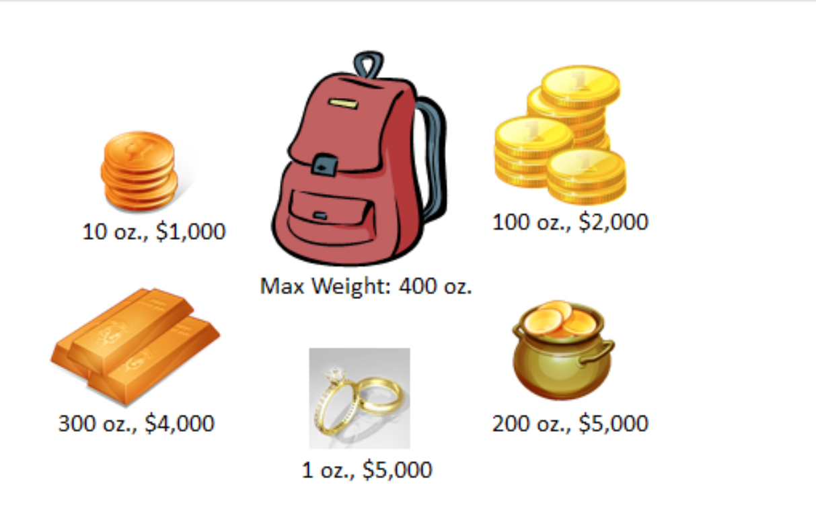
Omówienie problemu plecakowaego
Problem plecakowy polega na dobraniu przedmiotów do plecaka tak, aby przy ograniczonej wadze plecaka ich wartość była możliwie jak najwyższa.
Przed rozpoczęciem pakowania plecaka znamy wagę i wartość przedmiotów.
Wizualne przedstawienie problemu plecakowego

Slide 4
Algorytm zachłanny (ang. greedy algorithm)
Algorytm zachłanny polega na wybieraniu najkorzystniejszej opcji, bez względu na dalsze działanie algorytmu.
Stosowane są tam gdzie dokładna optymalizacja jest czasochłonna lub trudna, a osiągnięcie lokalnej optymalności prowadzi na każdym etapie do globalnej optymalności.
Algorytm najbliższego sąsiada – przykład algorytmu zachłannego

Slide 5
Problemy z użyciem algorytmów zachłannych
Algorytm podejmuje decyzje optymalnie lokalnie (która wydaje się najlepsza w danym momencie), jednak nie gwarantuje to że ta decyzja będzie prowadzić do rozwiązania które jest ostatecznie najlepsze z możliwych (optymalne globalnie).
Przykład:
Do plecaka musimy spakować 6 szt. waluty, przy zachowaniu jak najmniejszej ilości monet (1, 3, 4), monety mogą się powtarzać.
W podejściu zachłannym:
Wybieramy monetę 4 (bo jest największa w tym momencie)
Następnie 1, ponieważ 3 przekracza ustaloną wartość
Następnie znowu 1, aby osiągnąć określoną wartość, co kończy algorytm
Razem: 4+1+1
W podejściu optymalnym globalnie:
Wybieramy monetę 3, ponieważ widzimy że możemy ograniczyć ich ilość
Ponownie wybieramy monetę 3, co kończy algorytm.
Razem: 3+3=6
Strategia zachłanna (wybieranie największej monety na każdym kroku) dała nam co prawda poprawne rozwiązanie, ale nieoptymalne pod względem całkowitej liczby monet.

Slide 6
Podstawowe założenia wynikające z postawionego problemu

Slide 7
Opis koncepcji
Cel - Wypełnić plecak tak, aby uzyskać maksymalną wartość, nie przekraczając dopuszczalnej wagi (pojemności plecaka).
Założenia:
Przedmioty posiadają swoją wagę i wartość
Plecak ma ograniczoną pojemność (wagę)
Algorytm zachłanny wybiera przedmioty na podstawie stosunku wartości do wagi
Waga przedmiotów, nie może przekroczyć dopuszczalnego miejsca w plecaku
Przedmioty nie mogą zostać podzielone, muszą być pominięte jeśli nie mieszczą się w plecaku.

Slide 8
Realizacja problemu plecakowego
Wykonana za pomocą języka Pyhton

Slide 9
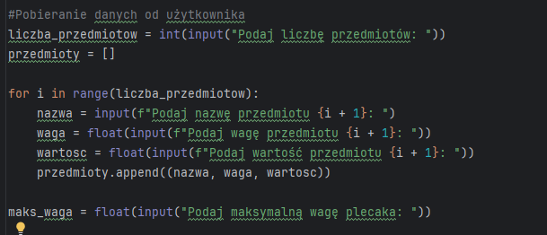
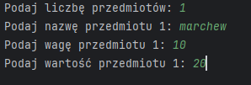
Pobieranie danych od użytkownika
Użytkownik podaje przedmioty które potrzebuje umieścić w plecaku.
Dane o przedmiotach (nazwa, waga, wartość), trafiają do listy przedmioty
Użytkownik również podaje maksymalną wagę plecaka.
Fragment kodu odpowiedzialnego za pobieranie danych
Dane wyświetlane w konsoli

Slide 10
Wywołanie algorytmu zachłannego
Wywołanie funkcji zachlanny_plecak, z parametrami przedmioty oraz maks_waga podanymi przez użytkownika
Fragment kodu odpowiedzialny za wywołanie funkcji, oraz za pobranie zwróconych wartości.

Slide 11

Działanie funkcji zachlanny_plecak
Sortowanie przedmiotów pod względem stosunku wartość/waga, użyto funkcji lambda, aby nie tworzyć osobnej funkcji
Linijka kodu odpowiedzialna za wykonanie operacji dzielenia i sortowania.

Slide 12
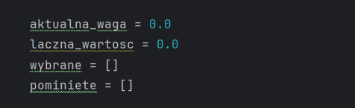
Działanie funkcji zachlanny_plecak
Zdefiniowanie i przypisanie początkowych wartości zmiennych, odpowiedzialnych za aktualna wage, wartość i list wybranych, i pominiętych przedmiotów
Fragment kodu z zdefiniowanymi danymi

Slide 13
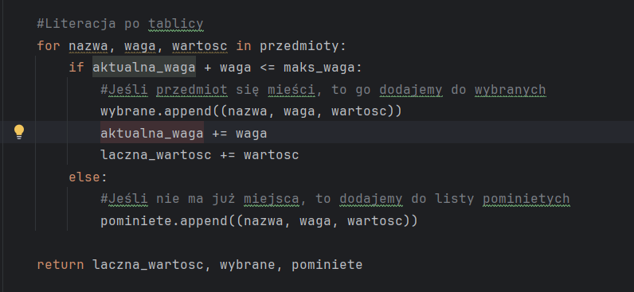
Działanie funkcji zachlanny_plecak
Następnie występuje iteracja po posortowanej wcześniej tablicy przedmioty:
Jeśli aktualna waga łączna przedmiotów oraz waga jednostokowego przedmiotu jest niższa bądź równa maksymalnej wadze plecaka to:
Dodajemy przedmiot do wybranych
Dodajemy wagę przedmiotu do łącznej wagi wybranych przedmiotów
Dodajemy wartość przedmiotu do łącznej wartości
W przeciwnym razie:
Dodajemy przedmiot do listy pominiętych
Po zakończeniu funkcja zawraca łączną wartość wybranych przedmiotów, listę wybranych przedmiotów oraz pominiętych.
Fragment kodu odpowiedzialny za literacje po tablicy

Slide 14
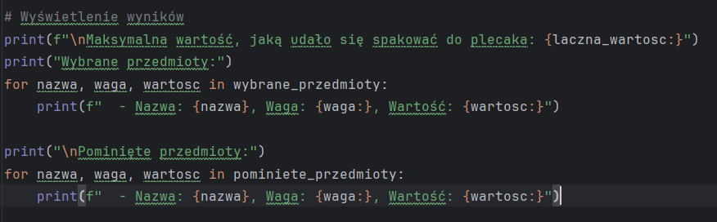
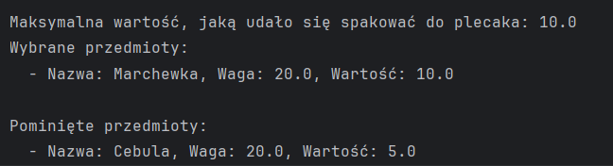
Wywołanie wyników
Program wyświetla:
Maksymalną wartość jaką udało się spakować do plecaka
Wybrane przedmioty
Pominięte przedmioty
Fragment kodu odpowiedzialny za wyświetlenie wyników
Wynik końcowy programu

Slide 15
Podsumowanie
Weryfikacja optymalności algorytmu
Wnioski

Slide 16
Weryfikacja optymalności algorytmu
W celu weryfikacji optymalności algorytmu wprowadzimy następujące dane oraz założymy że plecak pomieści 14:
Lp. | Przedmiot | waga | wartość
1 | telefon | 1 | 500
2 | PS3 | 7 | 800
3 | laptop | 8 | 900
4 | PS Vita | 2 | 200
5 | wino | 2 | 100
6 | parasol | 2 | 100
7 | gitara | 16 | 500
8 | trampki | 4 | 100
Lista przedmiotów które mogą trafić do plecaka

Slide 17
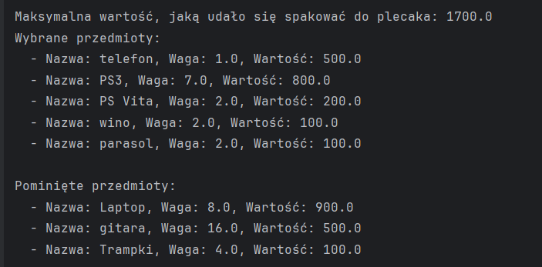
Weryfikacja optymalności algorytmu
Wynik działania programu
Rozwiązanie optymalne
Lp. | Przedmiot | waga | wartość
1 | telefon | 1 | 500
2 | PS3 | 7 | 800
3 | laptop | 8 | 900
4 | PS Vita | 2 | 200
5 | wino | 2 | 100
6 | parasol | 2 | 100
7 | gitara | 16 | 500
8 | trampki | 4 | 100
Zdjęcie wyniku działania programu z konsoli
Kolorem czerwonym oznaczono wybrane przedmioty, Wartość – 1800 zł

Slide 18
Wnioski
Algorytm zachłanny nie gwarantuje w każdym przypadku rozwiązania optymalnego:
Algorytm w pierwszej kolejności wybiera przedmioty o najwyższym stosunku wartości do wagi, nie zważając na to czy może mieć to wpływ na dalsze poszukiwanie przedmiotów.
Algorytm jest prosty w swoim działaniu i nie posiada możliwości cofnięcia się, celem korekty swojego wyboru
Podsumowując podejście zachłanne opiera się tylko na jednym kryterium wartość/waga, nie uwzględniając globalnych konsekwencji wyboru kolejnych przedmiotów. Co powoduje nieoptymalność w działaniu oprogramowania.

Slide 19
GITHUB
https://github.com/DominikOlechny/Jezyki-i-Paradygmaty-Programowania-LABS/tree/main/W67167_Dominik_Olechny_AlgorytmPlecakowy

Slide 20
Bibliografia
https://www.algorytm.edu.pl/algorytmy-w-python/programowanie-zachlanne-wydawanie-reszty-python z dnia, 31.12.2024
http://algorytmy.ency.pl/artykul/algorytmy_zachlanne z dnia, 31.12.2024
https://home.agh.edu.pl/~grzesik/Informatyka/informatyka_W7_bez_RSA.pdf z dnia, 31.12.2024
https://www.w3schools.com/python/ z dnia 31.12.2024
Materiały dostępne na Moodle, oraz Wirtualnej Uczelni WSIIZ z dnia 31.12.2024

